Slide 1
2. Präsentation Visual-Object-Recognition

Slide 2
Inhalt
Thema
Architektur
Aktueller Projektstand
Technischer Überblick
Demo

Slide 3
Thema: Visual Object Recognition
Thema Architektur Aktueller Projektstand Technischer Überblick Demo
Unternehmen: Lagerage Storage GmbH
Service: 2 Automatisierte Self-Storages
Problem: Objekte werden nicht inventarisiert
Lösung: Visuelle Objekterkennung + Intelligente Lagerzuweisung

Slide 4
Architektur
Thema Architektur Aktueller Projektstand Technischer Überblick Demo
Objekterkennung
Demoumgebung
Hardware-Recherche
Architektur
Bildspeicherung
Unifi-Kameras
Datenbank
Schnittstellen
Teststand

Slide 5
Aktueller Projektstand
Thema Architektur Aktueller Projektstand Technischer Überblick Demo
Ein-/Auslagerungserkennung
Eigenes Modell
Illegale Gegenstände
Autocomplete
Verwaltung illegaler Gegenstände

Slide 6
Technischer Überblick
Thema Architektur Aktueller Projektstand Technischer Überblick Demo
Scharfetter | Ziller
Backend-Entwicklung Objekterkennung Lagerzuweisung Datenbankverwaltung | Frontend-Entwicklung Design & Usability Integration von Frontend und Backend Auswahl des Kamerasystems

Slide 7
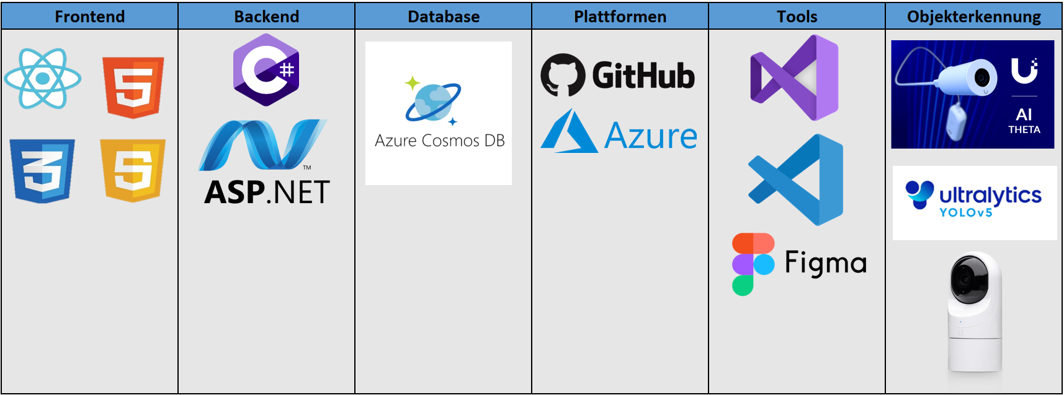
Techstack

Slide 8
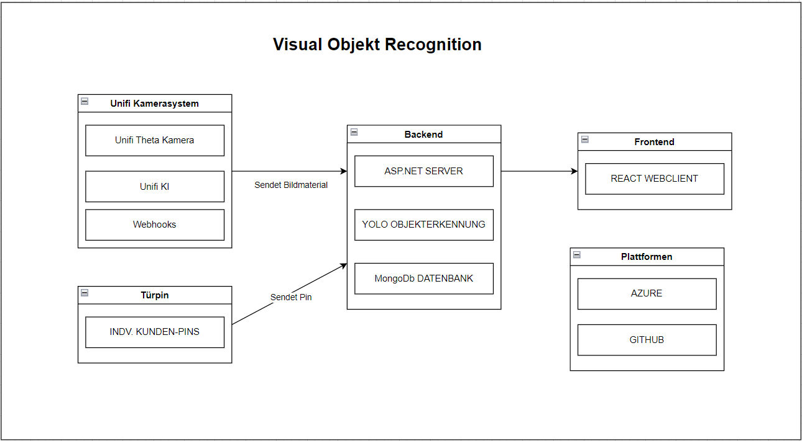

Slide 9
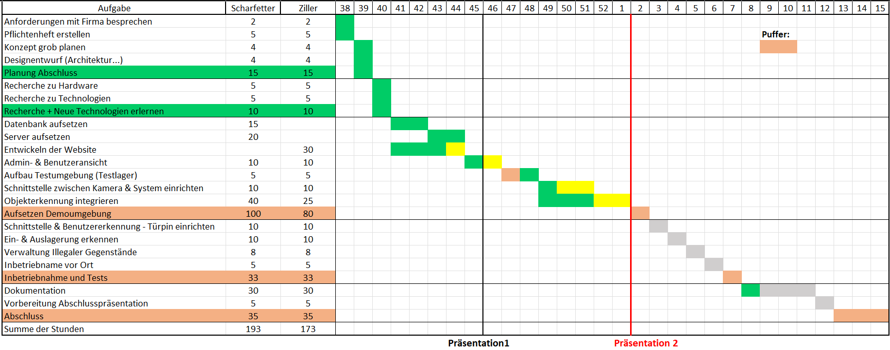
Zeitplan

Slide 10
Demo
Thema Architektur Aktueller Projektstand Technischer Überblick Demo

